Slide 1
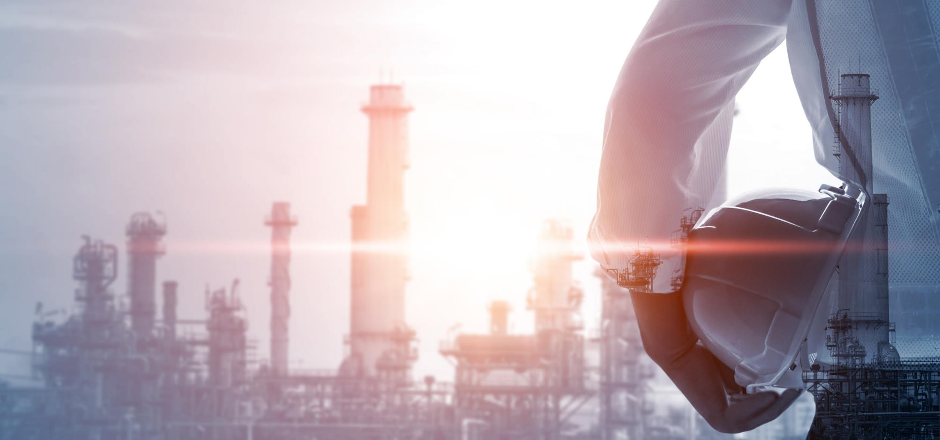
NOWE TECHNOLOGIE W PROCESIE DEKARBONIZACJI GAZOWNICTWA
z uwzględnieniem doświadczeń PGNiG GAZOPROJEKT S.A.
Wprowadzenie do panelu
Autorzy prezentacji: Rafał Przybyłkiewicz
Tomasz Kamiński
GAZTERM – Międzyzdroje / maj 2023

Slide 2
PLAN
PREZENTACJI
- WPROWADZENIE -
Formalno-prawne narzędzia dekarbonizacji i ich skutki ekonomiczne
Sposoby na ograniczenie emisji w gazownictwie i innych sektorach gospodarki
Wyzwania wynikające z działań na rzecz ograniczenia emisji:
Wyzwania wynikające z Polskiej Strategii Wodorowej
Wyzwania i bariery dla gospodarki wodorowej
Wyzwania i bariery dla rozwoju technologii CCS i CCU
Podsumowanie
Optymalizacja
Bezpieczeństwo
Środowisko

Slide 3
Redukcja emisji gazów cieplarnianych
Cele i działania międzynarodowe
Ramowa konwencja Narodów Zjednoczonych w sprawie klimatu
Nowy Jork, 1992 r.
Porozumienie Paryskie
Paryż, 2015 r.
Dyrektywa 2003/87/WE ustanawiająca system handlu przydziałami emisji gazów cieplarnianych
Październik 2003 r. (w Polsce: Ustawa z 2015 r.)
Komunikat: Europejski Zielony Ład
Grudzień 2019 r.
Komunikat KE: Fit for 55
Lipiec 2021 r. (przedstawienie pakietu)
Kwiecień 2023 r. (przyjęcie kolejnych 5 aktów w ramach pakietu)

Slide 4
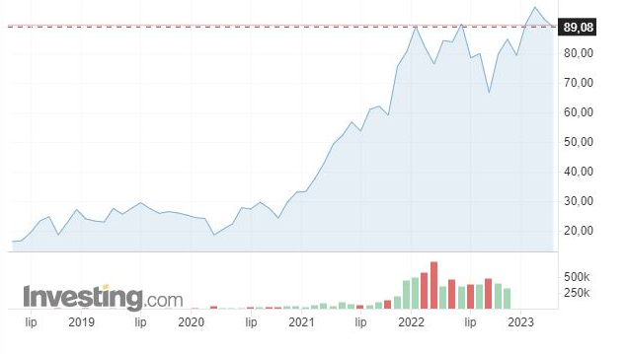
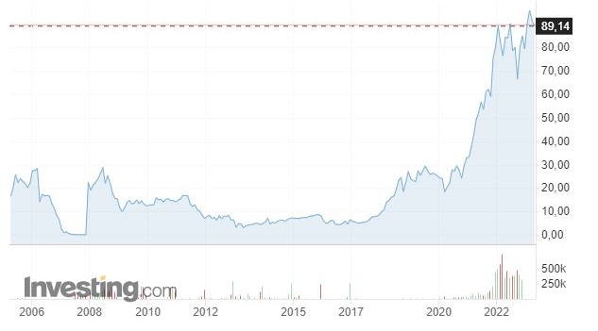
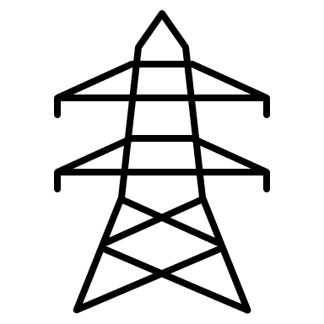
Rynek EU ETS
Handel uprawnieniami do emisji
Obejmuje energochłonne sektory przemysłu i sektor wytwarzania energii
Firmy objęte systemem zobligowane są do posiadania pozwolenia na każdą tonę emitowanego CO₂
Obejmuje około 10 000 elektrowni i zakładów produkcyjnych w UE
Celem pakietu Fit for 55 jest reforma systemu ETS przez:
dodatkowe obniżenie emisji w sektorach już objętych systemem
wycofywanie bezpłatnych uprawnień oraz wprowadzenie CBAM
uruchomienie systemu ETS II (transport drogowy i ogrzewanie budynków)
objęcie systemem nowych sektorów (żegluga morska)

Slide 5
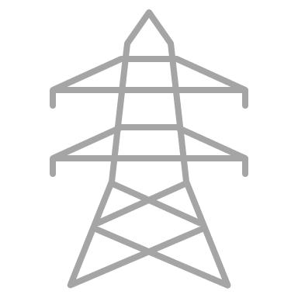
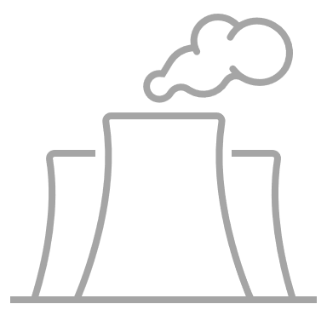
OBSZAR ODDZIAŁYWANIA EKONOMICZNYCH SKUTKÓW
WYMAGAŃ DEKARBONIZACJNYCH WYNIKAJĄCYCH Z PRAWA UE
Wytwarzanie CO₂ na stałym poziomie, ograniczenie emisji przez CCS, CCU
Ograniczenie potrzeb transportowych ludności
Optymalizacja zużycia produktów, ograniczenie energo-chłonności
ENERGETYKA
- Wytwarzanie energii z węgla kamiennego i brunatnego
- Gazownictwo i generacja energii z gazu
TRANSPORT
- Drogowy
- Wodny
- Lotniczy
PRZEMYSŁ
- Przemysł ciężki, huty
- Cementownie
- Rafinerie
- Przemysł chemiczny
Eliminacja paliw kopalnych jako źródeł energii, OZE, PV, FW, biometan
Zmiana sposobu zasilania środków transportu
Zmiany źródeł energii i substratów
Brak sposobu stabilizacji i pełnej sterowalności systemów energetycznych opartych o PV, FW w skali regionu/państwa
Istotny wpływ na kosztochłonność innych procesów gospodarczych
Istotny wpływ na kosztochłonność innych procesów gospodarczych oraz zatrudnienie
H₂

Slide 6
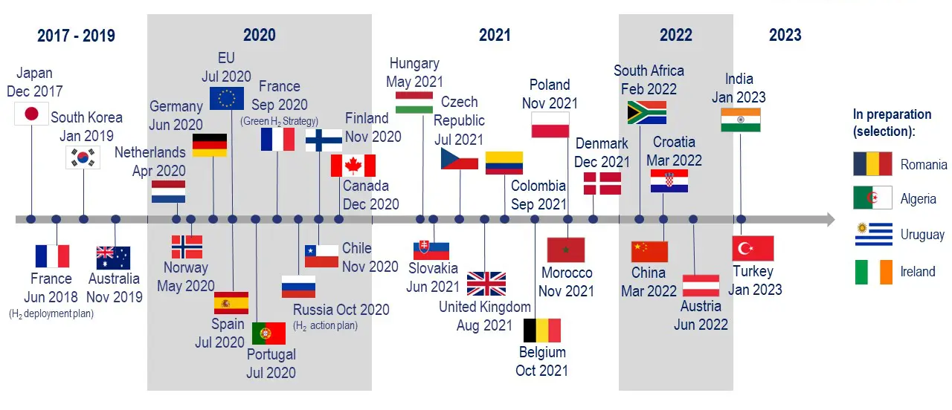
6 CELÓW PSW
WODÓR W ENERGETYCE I CIEPŁOWNICTWIE – WODÓR PALIWEM W TRANSPORCIE – DEKARBONIZACJA PRZEMYSŁU – PRODUKCJA W NOWYCH INSTALACJACH – PRZESYŁ, DYSTRYBUCJA, MAGAZYNOWANIE – STABILNE OTOCZENIE REGULACYJNE
PRIORYTET DLA WODORU Z OZE
50 MW DO 2025 r. / 2 GW DO 2030 r. ZAINSTALOWANEJ MOCY INSTALACJI DO PRODUKCJI WODORU I JEGO POCHODNYCH Z NISKOEMISYJNYCH ŹRÓDEŁ, W TYM W SZCZEGÓLNOŚCI INSTALACJI ELEKTROLIZERÓW
POROZUMIENIE SEKTOROWE
NOWY MODEL WSPÓŁPRACY ADMINISTRACJI Z BIZNESEM I NAUKĄ, KLUCZOWY INSTRUMENT WYKONAWCZY POLSKIEJ STRATEGII WODOROWEJ
WODÓR PALIWEM ALTERNATYWNYM
LICZBA BĘDĄCYCH W UŻYCIU AUTOBUSÓW WODOROWYCH: 100-250 DO 2025 r. / 800-1000 DO 2030 r. DODATKOWO LICZBA STACJI TANKOWANIA WODORU: MIN. 32 DO 2025 r.
CO NAJMNIEJ 5 DOLIN WODOROWYCH
CENTRA DOSKONAŁOŚCI W PROCESIE WDRAŻANIA GOSPODARKI WODOROWEJ, INTEGRACJA SEKTORÓW I TRANSFORMACJI KLIMATYCZNEJ I PRZEMYSŁU, EKOSYSTEMY ROZWOJU ŁAŃCUCHA WARTOŚCI GOSPODARKI WODOROWEJ
Sposoby na ograniczenie emisji w gazownictwie Strategie wodorowe
Źródło: https://www.weltenergierat.de/
Strategia w zakresie wodoru na rzecz Europy neutralnej dla klimatu
Polska strategia wodorowa do roku 2030 z perspektywą do roku 2040 r. (PSW)
Komunikat komisji do parlamentu europejskiego, rady, Europejskiego komitetu ekonomiczno-społecznego i komitetu Regionów z dnia 8 lipca 2020 r.
Załącznik do uchwały nr 149 Rady Ministrów z dnia 2 listopada 2021 r.

Slide 7
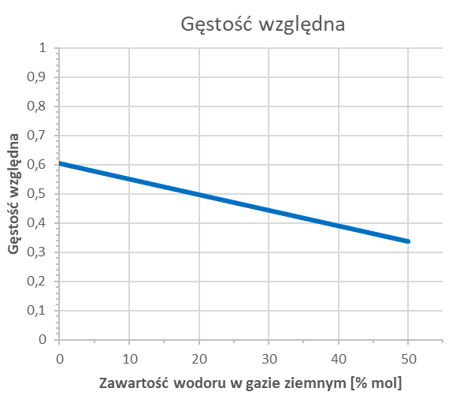
Transport wodoru istniejącymi sieciami gazowymi
Tworzenie nowej przesyłowej infrastruktury wodorowej
Wyzwania dla istniejącej infrastruktury
Potwierdzenie możliwości przesyłu mieszaniny CH₄ + H₂ jako gazowego paliwa przejściowego w drodze do gospodarki bezemisyjnej
Współpraca międzynarodowa
Skoordynowane działania dla utworzenia wodorowych interkonektorów i lokalnych sieci wodorowych
Wpływ na właściwości materiałowe
Zmniejszenie wytrzymałości mechanicznej, zwiększenie kruchości, korozja
Konieczne prace analityczne potwierdzające odpowiednie przystosowanie danej sieci do wtłaczania wodoru – analiza stanu rur, spawów, armatury i urządzeń
Transport wodoru – możliwości i wyzwania
Brak krajowych regulacji
Brak krajowych regulacji prawnych dot. transportu i magazynowania wodoru
Konieczność korzystania przy projektowaniu z zagranicznych norm i standardów (np. NFPA2, NFPA 50A, ISO19880-1)
Konieczność modernizacji obiektów na sieci
Weryfikacja istniejących rozwiązań i dostosowanie do wodoru np. uszczelnień, połączeń, kołnierzy, stref wybuchowych, urządzeń w wykonaniu przeciwwybuchowym
Wyzwania projektowe – brak regulacji i wytycznych
Rozwiązania materiałowe
Materiały kompozytowe: Polimery wzmocnione włóknem węglowym (CFRP), Polimery wzmocnione włóknem aramidowym (AFRP)
Łączenie rur stalowych z polimerami np. Pipe-in-a-PipeTM, technologia Bridgestone
Stal o strukturze austenicznej (AISI 304L, AISI 316L)
Stal dwufazowa np. Duplex (struktura austeniczno-ferrytyczna)
Wpływ na właściwości fiz-chem mieszaniny

Slide 8
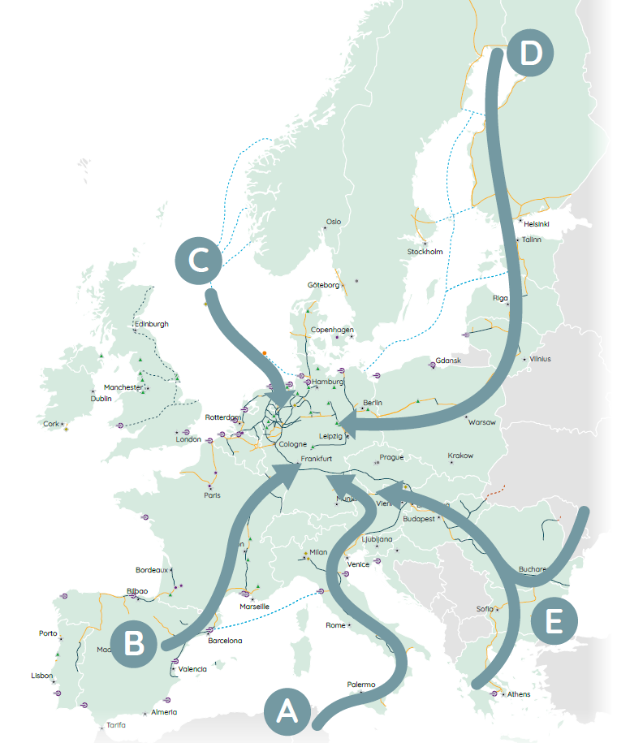
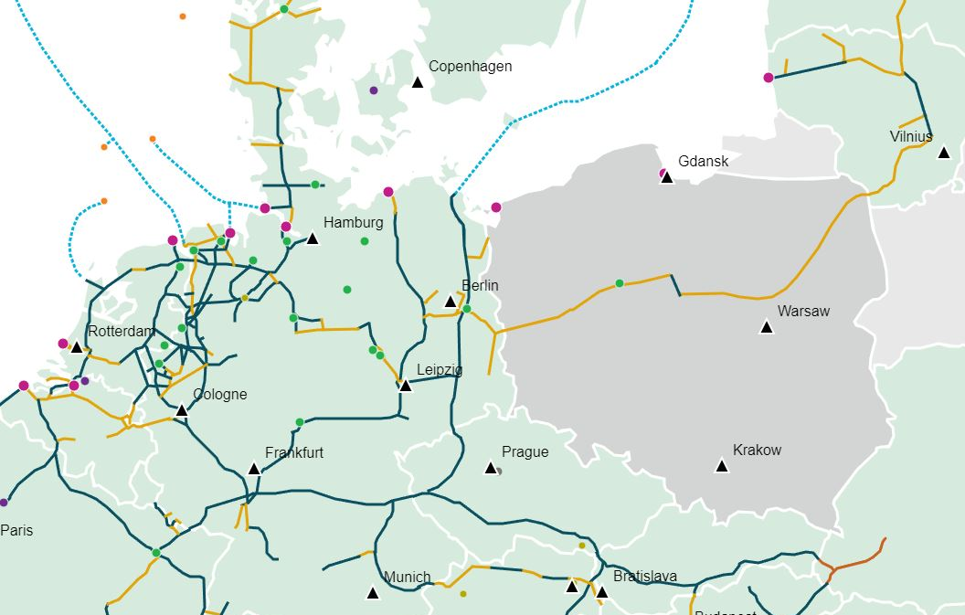
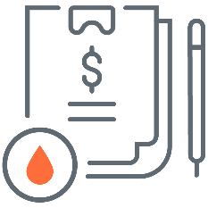
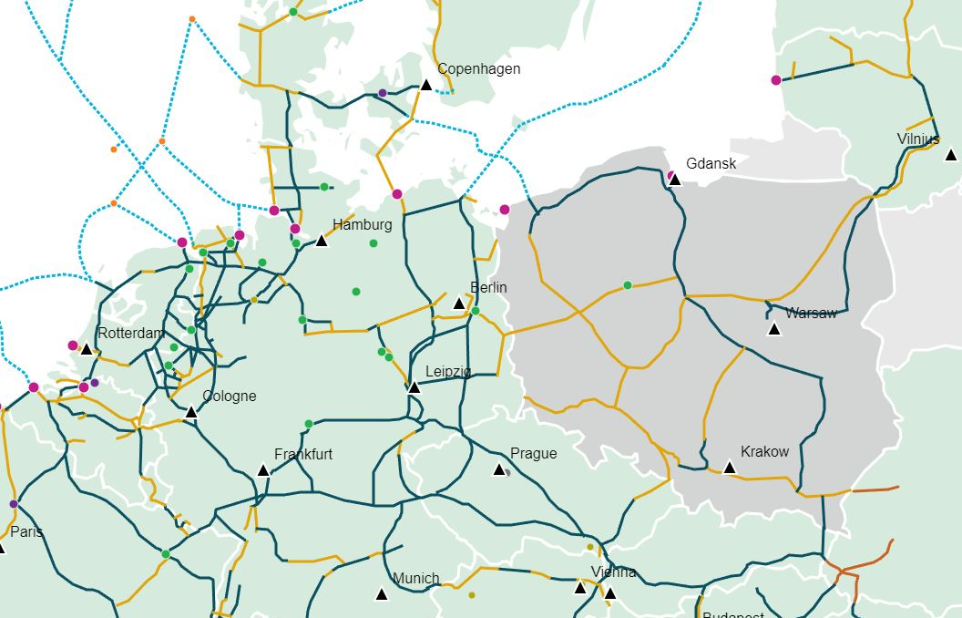
European hydrogen backbone
Europejska inicjatywa wodorowa
2030
MISJA EHB
Wsparcie dekarbonizacji europejskiego systemu energetycznego
Zdefiniowanie krytycznej roli infrastruktury wodorowej
Wsparcie rozwoju konkurencyjnego rynku wodorowego
Wspieranie współpracy transgranicznej
2040
Źródło: https://ehb.eu//

Slide 9
Produkcja wodoru - bariery i wyzwania
Zmiana skali
Duże zapotrzebowanie na wodę dla elektrolizy
Wyzwania techniczne i projektowe
Przejście z systemów demonstracyjnych na wielkoskalowe fabryki zielonego wodoru
Dostępność i koszt materiałów na rynku (elektrolizery, stal austenityczna, itd.)
Analiza rodzajów i możliwości wykorzystania wody na cele produkcji wodoru
Wykonanie wymaganych badań hydrogeologicznych określających zasoby wód podziemnych
Wykonanie ujęcia wody o wymaganej wydajności:
0,9 l wody ultraczystej na 1 nm³ H₂
10 l wody ultraczystej na 1 kg H₂
2 l wody wymagającej doczyszczenia na 1 nm³ H₂
22,2 l wody wymagającej doczyszczenia na 1 kg H₂
Konieczność uzdatniania wody do wymaganych parametrów
Określenie możliwości zasilania elektrolizerów z odnawialnych źródeł energii (PV, turbiny wiatrowe onshore, offshore)
Analiza możliwości poboru i przygotowania surowców oraz mediów na potrzeby pracy układu
Wykonanie wymaganych badań hydrogeologicznych określających zasoby wód podziemnych
Analiza przepustowości infrastruktury komunikacyjnej (drogi, linie kolejowe, itp.)
Wybór optymalnej technologii produkcji wodoru
Brak regulacji dotyczących produkcji wodoru - konieczność szczegółowych wyjaśnień w przypadku wnioskowania o decyzje administracyjne
Ograniczona powierzchnia dostępna dla OZE
Farmy wiatrowe:
Zakaz zabudowy w odległości mniejszej niż 700 m
Nowe turbiny wiatrowe lokalizowane tylko na podstawie MPZP
Farmy fotowoltaiczne:
Odpowiedni grunt oraz ekspozycja działki pod farmę PV
Typowa elektrownia o mocy 1 MW zajmuje obszar około 2 ha

Slide 10
Pozostałe sposoby na ograniczenie emisji w gazownictwie i innych sektorach gospodarki
Otwarcie systemu gazowniczego na gazy odnawialne: biogaz i biometan
Zmiany w sektorze energetycznym – zwiększenie znaczenia OZE i magazynowania energii z technologii Power to X
Zmniejszenie emisyjności produkcji wodoru dla przemysłu: zielony wodór oraz reforming parowy gazu ziemnego z wykorzystaniem wychwytywania i składowania dwutlenku węgla
Technologie CCS i CCU – wychwytywanie i utylizacja dwutlenku węgla
Technologie wychwytu i ograniczenia emisji metanu na obiektach infrastruktury gazowej – wykrywanie i pomiar wielkości emisji np. lokalne metody termowizyjne, drony, systemy satelitarne, wychwyt metanu z emisji operacyjnych i przetłaczanie do instalacji wytwarzania energii, uszczelnianie infrastruktury dla zapobiegania wyciekom
Spalanie paliw odpowiada za ponad 3/4 emisji gazów cieplarnianych w UE
DEKARBONIZACJA

Slide 11
GDZIE?
ENERGETYKA ZAWODOWA I KOMUNALNA (bloki elektrowni i elektrociepłowni węglowych, gazowych, gazowo-parowych), ŹRÓDŁA PRZEMYSŁOWE (huty zintegrowane, cementownie, rafinerie, zakłady azotowe, zakłady petrochemiczne, kondycjonowanie gazu ziemnego
SEPARACJA CO₂ ZE SPALIN
STOSOWANE METODY: ABSORPCJA (FIZYCZNA I CHEMICZNA), SEPARACJA KRIOGENICZNA, SEPARACJA MEMBRANOWA, USUWANIE BIOLOGICZNE, ADSORPCJA (FIZYCZNA I CHEMICZNA), METODY ŁĄCZONE
TRANSPORT
TRANSPORT W STANIE CIEKŁYM, GAZOWYM LUB NADKRYTYCZNYM RUROCIĄGIEM LUB ZBIORNIKAMI (STATKI, KOLEJ, CYSTERNY)
CCS
ZATŁACZANIE DO GŁĘBOKICH FORMACJI GEOLOGICZNYCH: KAWERNY SOLNE ORAZ WYBRANE WYEKSPLOATOWANE ZŁOŻA GAZU I ROPY NAFTOWEJ
CCU
WYKORZYSTANIE W PRZEMYŚLE NP.: PRODUKCJA PALIW SYNTETYCZNYCH, WSPOMAGANIE SYSTEMÓW DO WYDOBYCIA ROPY NAFTOWEJ I GAZU, WSPOMAGANIE WYTWÓRNI NAWOZÓW, PRODUKCJA POLIMERÓW
Technologie CCS i CCU
Carbon Capture Storage & Utilisation
Technologie CCS i CCU
Wychwyt CO₂ ze źródła
Transport CO₂
Składowanie CO₂

Slide 12
CCS i CCU - bariery i wyzwania
Ograniczenia prawne
Lokalizacja
Wyzwania techniczne i projektowe
Art. 1 ust. 1 pkt 5 w zw. z ust. 3 Ustawy Prawo Górnicze - dopuszczenie do realizacji wyłącznie projektów podziemnego magazynowania dwutlenku węgla o charakterze demonstracyjnym
Aktualnie procedowana jest nowelizacja PGG (25.04.2023 - nowelizacja została przyjęta przez Radę Ministrów)
Wybór odpowiedniej struktury
Odległość zakładu od miejsca zatłaczania
Analizy możliwości transportowych – rurociąg (wybór optymalnego stanu skupienia CO₂) vs transport w postaci skroplonej (kolej, autocysterny)
Analizy procesowe i wybór odpowiedniego stanu transportowanego CO₂:
Stan gazowy – ograniczone ciśnienie tłoczenia, ograniczona odległość przesyłu, ryzyko pojawienia się hydratów, duże spadki ciśnienia
Stan nadkrytyczny – konieczność utrzymania temperatury i ciśnienia powyżej parametrów krytycznych, najlepsze parametry termodynamiczne
Stan ciekły – niskie spadki ciśnienia, mniejsze średnice rurociągów, konieczne chłodzenie sprężonego CO₂
Przygotowanie do transportu - osuszanie, ogrzewanie lub chłodzenie i oczyszczanie CO₂
Analizy wytrzymałościowe i wybór odpowiedniego materiału (stale topowe od L415MB/X60 do L555MB/X80)
Instalacje monitoringu wycieku i parametrów
Analizy efektywności i energochłonności
Brak stosownych regulacji
Koszty
Brak regulacji prawnych dotyczących transportu i magazynowania CO₂ na ladzie i na dnie morza
Konieczność wypracowania zasad działania rynku przesyłu i składowania CO₂
Wysokie koszty realizacji instalacji CCS/CCU (nakłady inwestycyjne)
Wzrost kosztów eksploatacji związany ze znacznym wzrostem zapotrzebowania na energię

Slide 13
ZAPRASZAMY
DO WSPÓŁPRACY
#Kapitał z Wiedzy
#Doskonałość operacyjna
Z pasją projektujemy sukcesy
nowoczesnych inwestycji
Kontakt: Tomasz Kamiński
tel.: 667 630 810
e-mail: tkaminski@gazoprojekt.pl
PGNiG GAZOPOROJEKT S.A.
ul. Strzegomska 55a
53-611 Wrocław

